Slide 1
Lab. de Software
13/05

Slide 2
Ponto de Restauração e Recuperação de Desastres
Os pontos de restauração do Windows são uma ferramenta essencial para a recuperação do sistema. Eles funcionam como um instantâneo, salvando o estado atual do sistema operacional para que, caso ocorra algum problema, seja possível retornar a esse ponto anterior.
Isso é especialmente útil em situações onde falhas de software, atualizações problemáticas ou exclusões acidentais prejudicam o funcionamento do computador.
Criar um ponto de restauração é simples. No próprio Windows, basta acessar as configurações de restauração do sistema, selecionar o disco onde o sistema está instalado e criar um novo ponto. Esse processo salva o estado do sistema, permitindo sua recuperação posterior.
Caso seja necessário restaurar, o usuário pode acessar essa mesma ferramenta, escolher um dos pontos disponíveis e reverter as alterações feitas após esse momento.
Notes:
explicar pq é importante o backup, para restaurar dados, evitar estragos de remoção irresponsável.
explicarf que é irreversivel
citar empresas que ja passou por isso

Slide 3
Ponto de Restauração e Recuperação de Desastres
O próprio Windows oferece essa funcionalidade nativamente através do Restaurar Sistema, que cria automaticamente pontos de restauração em momentos críticos, como antes da instalação de um software ou atualização. No entanto, há também outras ferramentas que expandem essa funcionalidade, oferecendo mais opções de controle e segurança.
Entre as gratuitas, destacam-se o Macrium Reflect Free, o EaseUS Todo Backup Free e o AOMEI Backupper Standard, que permitem a criação de backups completos do sistema. Já entre as opções pagas, ferramentas como Acronis True Image, Paragon Backup & Recovery e ShadowProtect oferecem proteção avançada e soluções voltadas até para ambientes corporativos.
A melhor estratégia para a segurança do sistema é combinar os pontos de restauração com backups completos, garantindo que possíveis falhas não comprometam o funcionamento do computador. Dessa forma, o usuário pode recuperar seus arquivos e configurações com facilidade, evitando grandes transtornos.
Notes:
explicar pq é importante o backup, para restaurar dados, evitar estragos de remoção irresponsável.
explicarf que é irreversivel
citar empresas que ja passou por isso

Slide 4
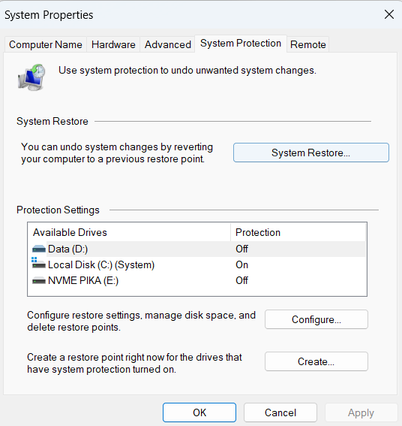
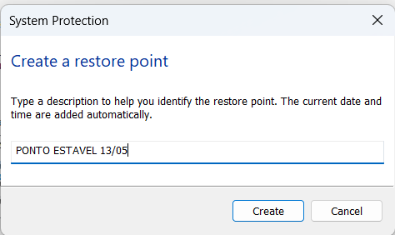
Criando ponto de restauração
Notes:
explicar pq é importante o backup, para restaurar dados, evitar estragos de remoção irresponsável.
explicarf que é irreversivel
citar empresas que ja passou por isso

Slide 5
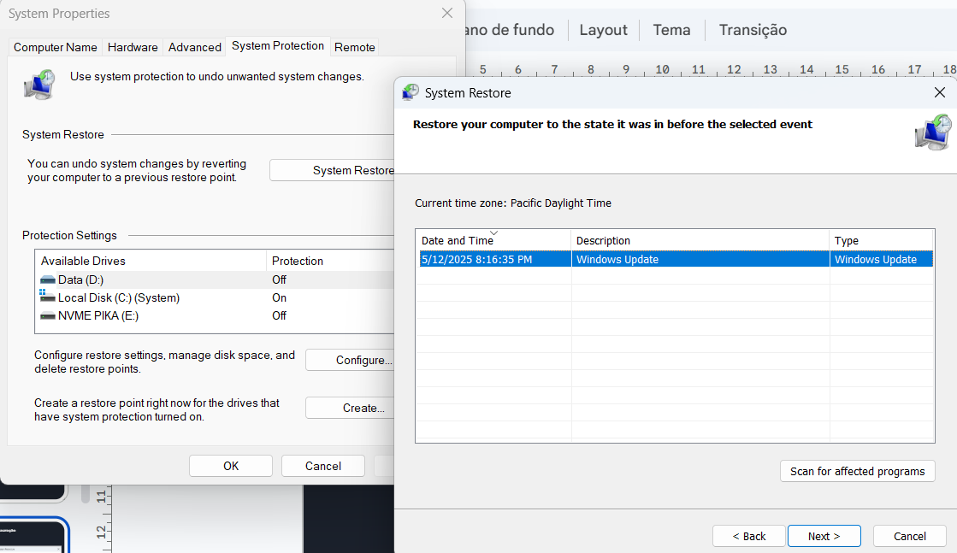
Criando ponto de restauração
Notes:
explicar pq é importante o backup, para restaurar dados, evitar estragos de remoção irresponsável.
explicarf que é irreversivel
citar empresas que ja passou por isso

Slide 6
Exercícios
Qual é a importância dos pontos de restauração no Windows para a segurança e estabilidade do sistema?
Em quais situações o uso de um ponto de restauração pode ser mais vantajoso do que uma reinstalação completa do sistema operacional?
Como a ferramenta nativa do Windows se compara às alternativas gratuitas e pagas disponíveis para criação de backups e recuperação do sistema?
Quais desafios ou limitações um usuário pode enfrentar ao depender exclusivamente dos pontos de restauração para recuperar o sistema?
De que maneira a combinação de pontos de restauração com backups completos pode oferecer maior proteção contra falhas no sistema
Notes:
corrigir isso ai

